Slide 1
Presentación Final: Medicapp
Ferreira, Gabriel
Martin, Mariano

Slide 2
Objetivo
Fecha de entrega
8 de Julio del 2021
Temas a presentar
¿Qué es Medicapp?
Situación Previa y Actual
Metas
Desarrollo
Status
DEMO
Presentación ejecutiva final sobre el proyecto realizado a lo largo de las dos materias de Habilitación Profesional

Slide 3
¿Qué es Medicapp?

Slide 4

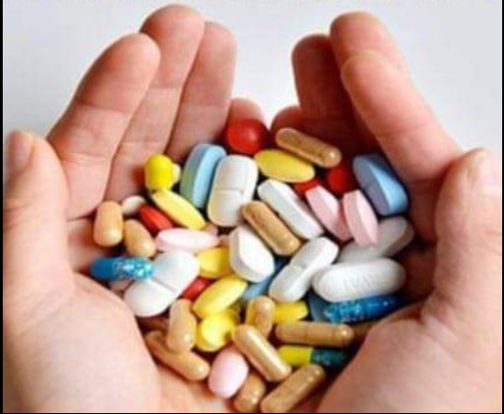
Aplicación para poder donar y/o recibir elementos médicos entre particulares. Entre las características principales tenemos buscar donaciones o pedidos, proponer nuevas categorías, calificar usuarios, tener prioridades, entre otras

Slide 5
Elección y análisis del proyecto
Especificación de requerimientos
Planificación
Prototipos de pantallas
Despliegue
Diseño de base de datos
Habilitación Profesional A
Revisión de documentación previa
Elección de norma de calidad
Herramientas de testing
Plan de pruebas
Desarrollo del proyecto
Documentación
Habilitación Profesional B

Slide 6
Metas 1 y 2
Proyecto y Requerimientos

Slide 7
Meta 1 - Proyecto
Meta 2 - Requerimientos
Se hizo un repaso de lo hecho hasta ahora, considerando si había alguna redefinición en el documento visión o en las tecnologías a utilizar. Por último, se creó un nuevo tablero en Trello con su Gantt asociado
HABILITACIÓN A
=
HABILITACIÓN B
Se revisaron los requerimientos relevados en su momento. Se llegó a la conclusión de que se mantienen los mismos sin modificaciones

Slide 8
Meta 3
Norma o Modelo de Calidad

Slide 9

Elegimos la norma ISO/IEC 25010, donde podremos evaluar al software mediante diferentes técnicas que nos asegurará la calidad del producto a entregar.
Eficiencia de Desempeño
Compatibilidad
Adecuación Funcional
ISO/IEC 25010
Portabilidad
Usabilidad
Mantenibilidad
Fiabilidad
Seguridad

Slide 10
Meta 4
Implementar un SGBD

Slide 11
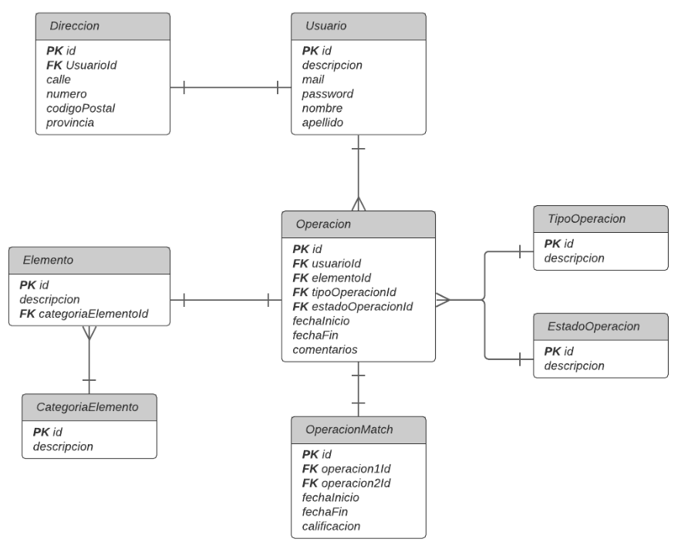

Al no haber cambios en los requerimientos, la Base de Datos mantuvo la misma estructura definida en su momento

Slide 12
Meta 5
Herramientas de Testing

Slide 13



Herramienta para poder realizar los test unitarios en .NET y tener una mejor calidad de código
Puede ser utilizado como una herramienta de prueba de carga para analizar y medir el rendimiento de la aplicación

Slide 14
Meta 6
Plan de Pruebas y Registros

Slide 15
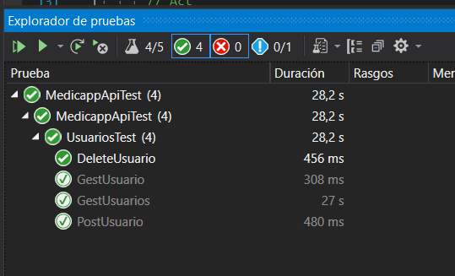
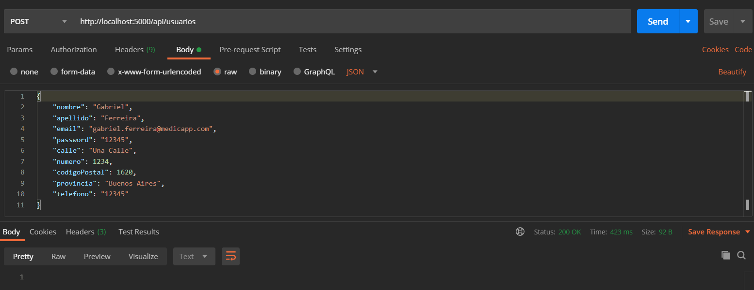


Slide 16
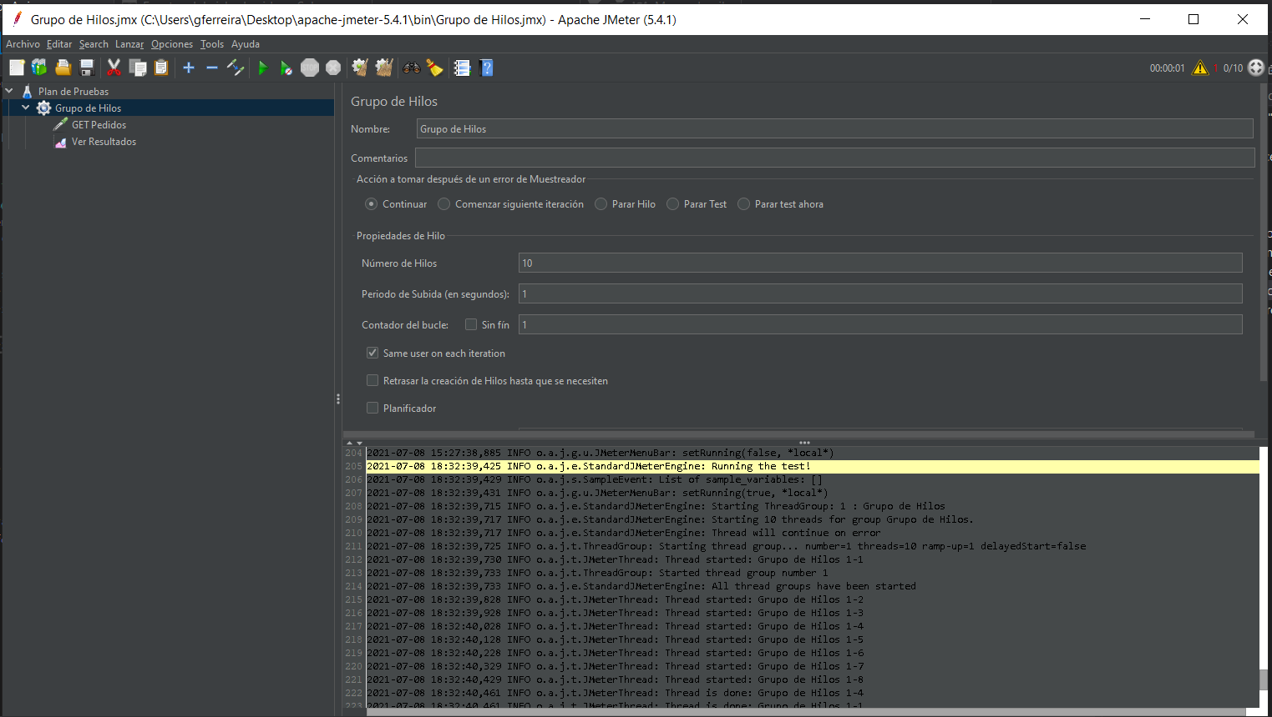
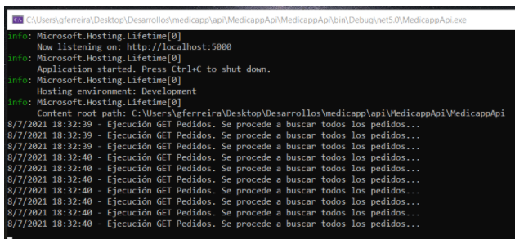

Slide 17
Meta 7
Implementar un Control de Calidad

Slide 18
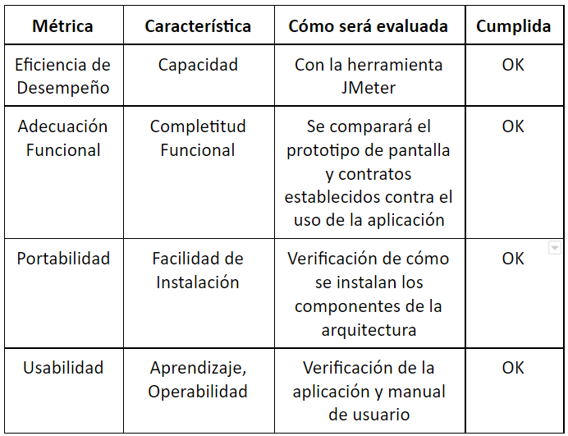
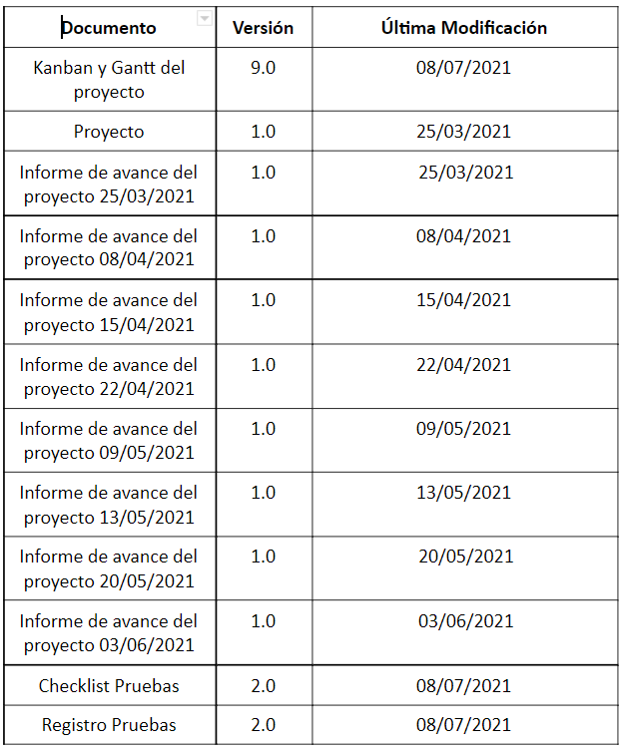
Checklist de la norma elegida
Versionado de las entregas

Slide 19
Meta 8
Gestionar la Configuración del Proyecto

Slide 20

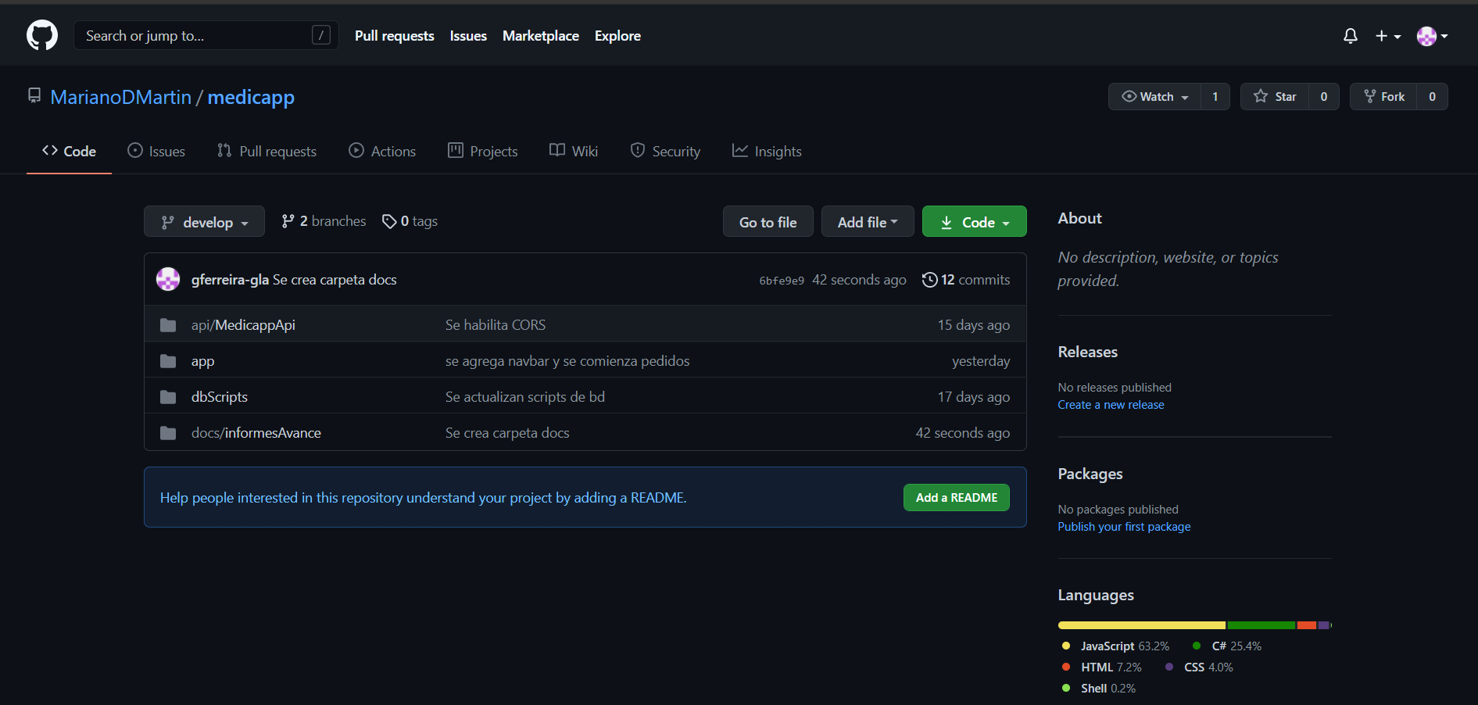
Servicio gratuito de hosting de repositorios en la nube. Interfaz fácil y ágil de utilizar, lo que hace que sea muy popular de cara a realizar proyectos colaborativos
api: Backend
app: Frontend
dbScripts: Scripts BD
docs: Documentación

Slide 21
Meta 9
Entregar software y documentación

Slide 22


Se realiza la entrega del código fuente, realizando un zip y subiendo todo a Github. Por último, se realiza la liberación de la versión 1.0 a producción (master)
Se entrega en un zip toda la documentación relacionada al proyecto, además de subirla a Github. Como tarea final, se generó un Manual de Usuario con el fin de dar soporte

Slide 23
Desarrollo

Slide 24
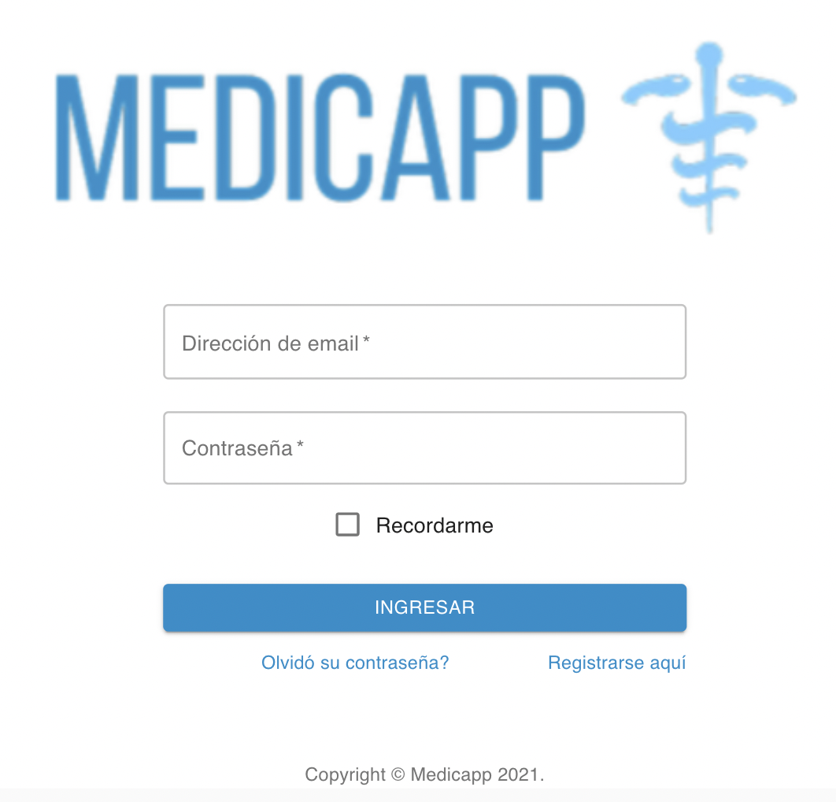
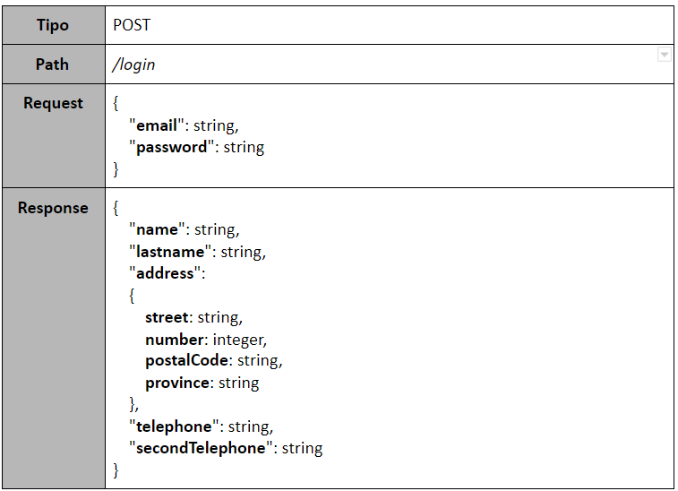
Frontend
Backend

Slide 25
Status

Slide 26
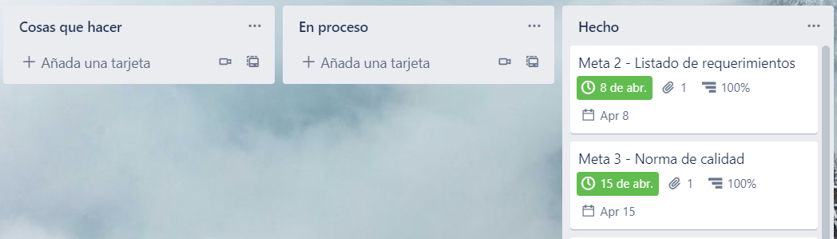

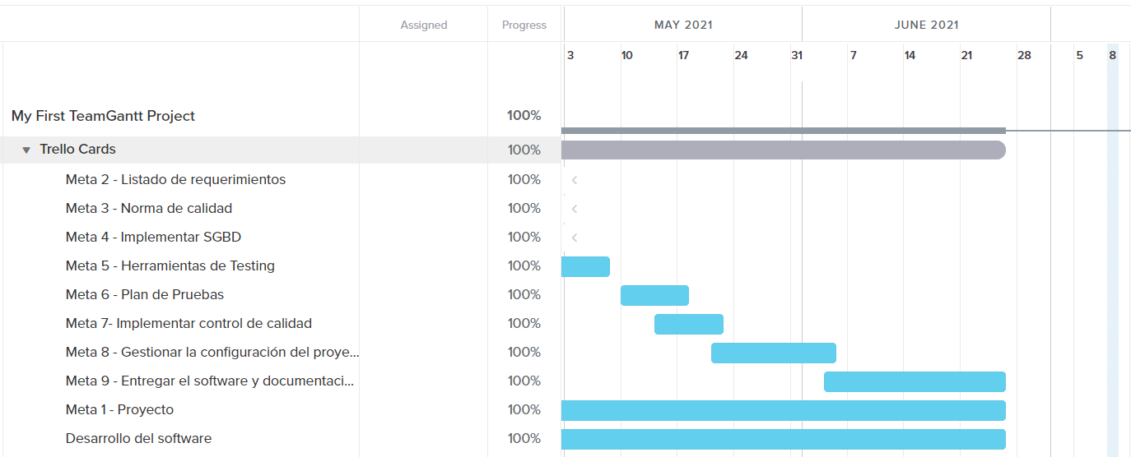


Slide 27
DEMO

Slide 28


¡Muchas Gracias!
Ferreira Gabriel
50111222
Martin Mariano
50111221

